Slide 1
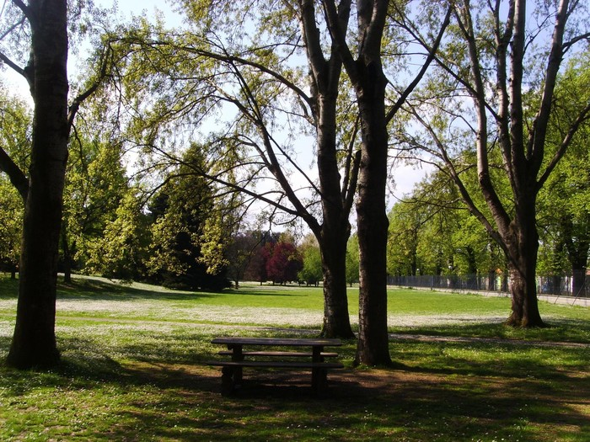
RESPECTER LA NATURE
Federico Maiorano e Antonio Palazzo

Slide 2
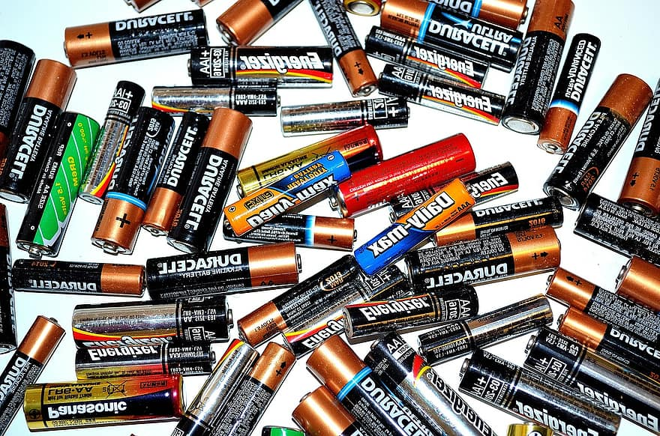
ECONOMISER LES PILES
En utilisant des piles rechargeables au en chargent ses appareils sur une prise électrique.

Slide 3
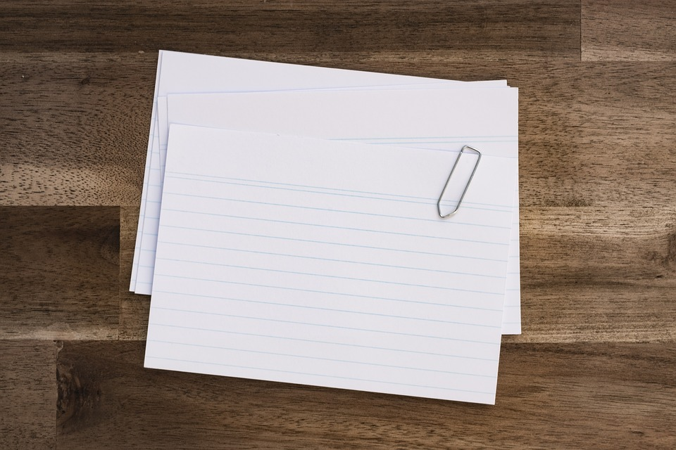
UTILISIER LE PAPIER DE MANIERE ECOLOGIQUE
En imprimant recto, verso en noir et blanc et en utilisant du papier recyclé ou issu de forets gérées durablement.

Slide 4
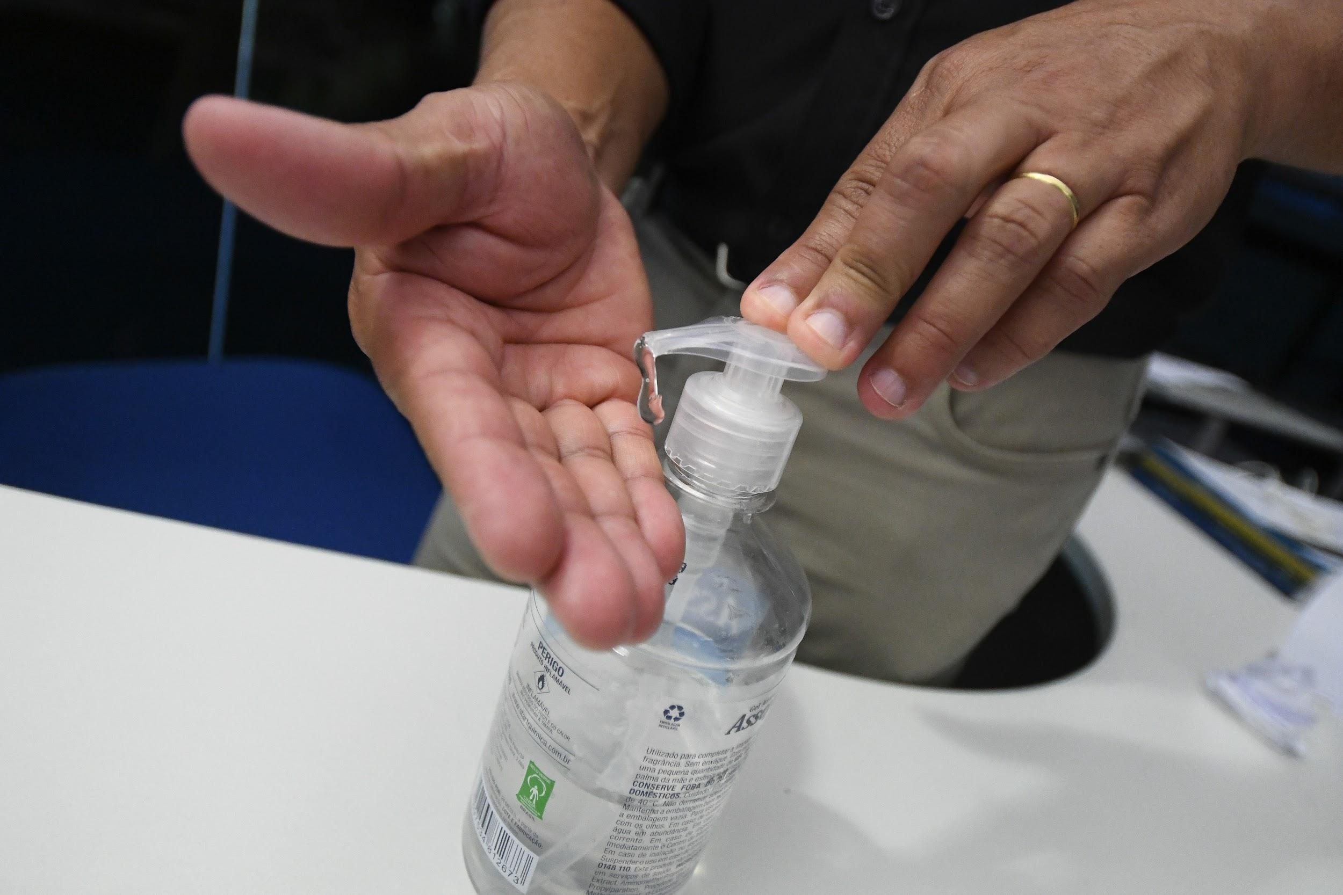
EVITER LES PRODUITS QU’ON N’UTILISE QU’UNE FOIS
Comme les lingettes jetables (à remplacer par des produits nettoyants liquides).

Slide 5
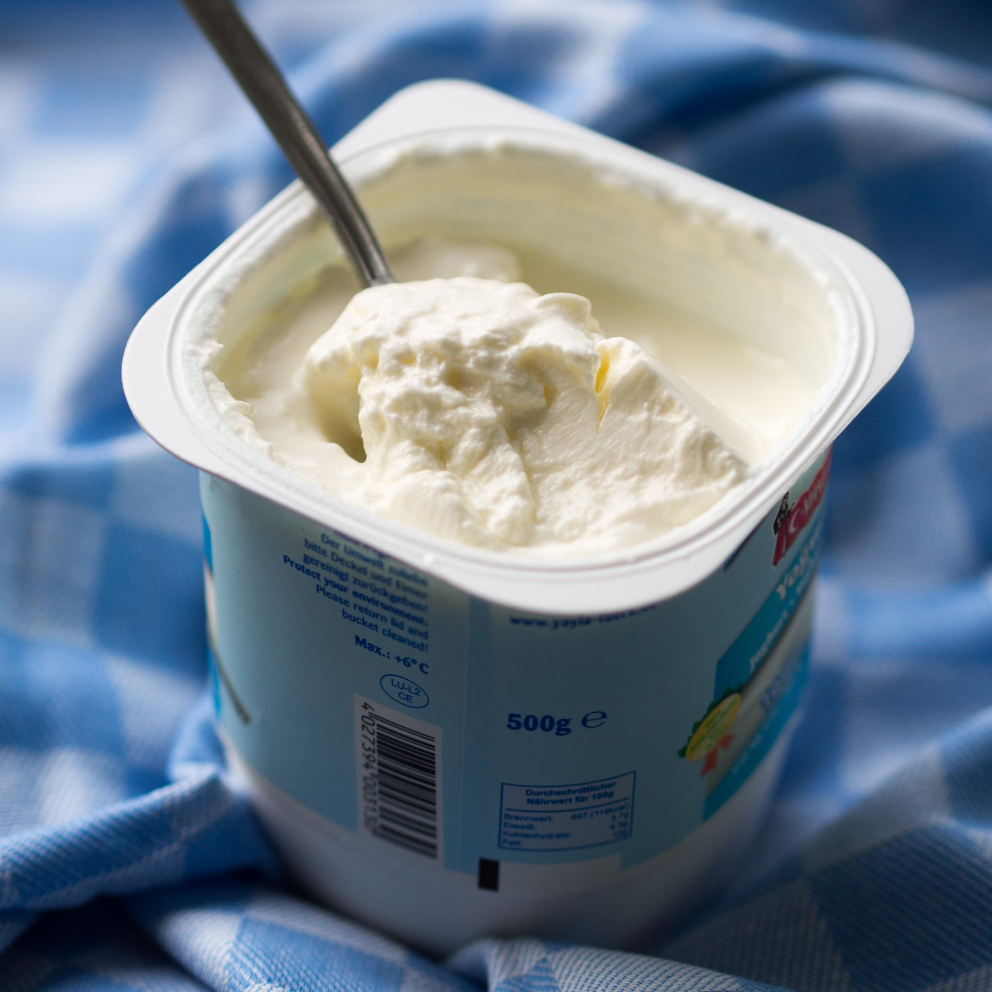
CHOISIR LES PRODUITS AVEC MOINS D’EMBALLAGE
Par example, choisir les yaourts et les boisson les moints emballes.

Slide 6
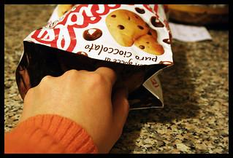
EVITER LES PORTIONS INDIVIDUELLES
Ne pas prendre les gateaux au biscuits emballés séparément (remplacer par de grands gateaux a couper en parts ).

Slide 7

BOIR PLUTOT L’EAU DU ROBINET
Pour ne pas jeter à la poubelle les bouteilles en plastique d’eau minérale.

Slide 8

PREFERER LES SACS REUTILISABLES
Eviter de prendre les sacs en plastique aux eaisses des magasins.
Preferer un panier au un grand sac.

Slide 9
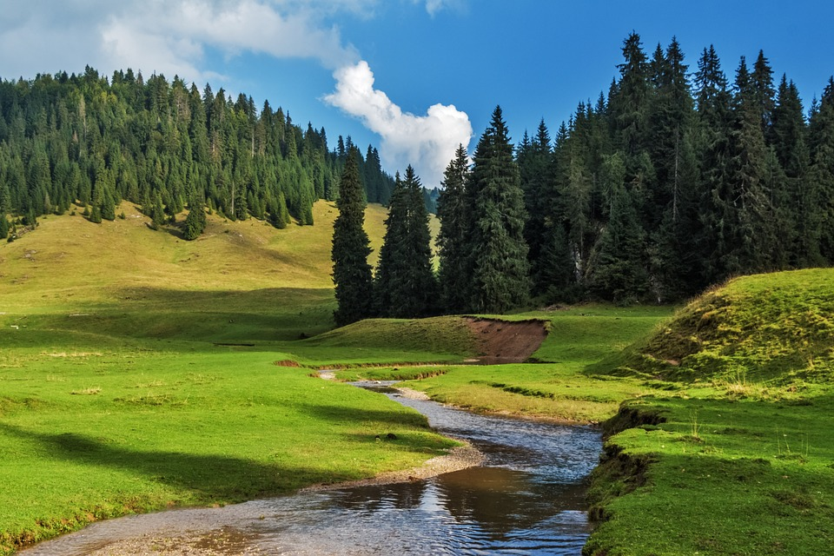
POURQUOI LES HUMAINS DOVIENT-ILS RESPECTER LA NATURE?
-Elle existait avant eux: les plantes et des animaux ont été les premiers etres vivants sur la Terre.
-Pour l’instant, la Terre est le soul endroit connu où les humains peuvent vivre.
-Ils ont besoin des ressoures naturelles pour vivre.
L’oxygène, pour respirer, vient surtout des forets. L’eau, pour boire, vient des lacs et des rivières. Les plantes permette de se nourrir, mais aussi de fabriquer des médicaments…

Slide 10
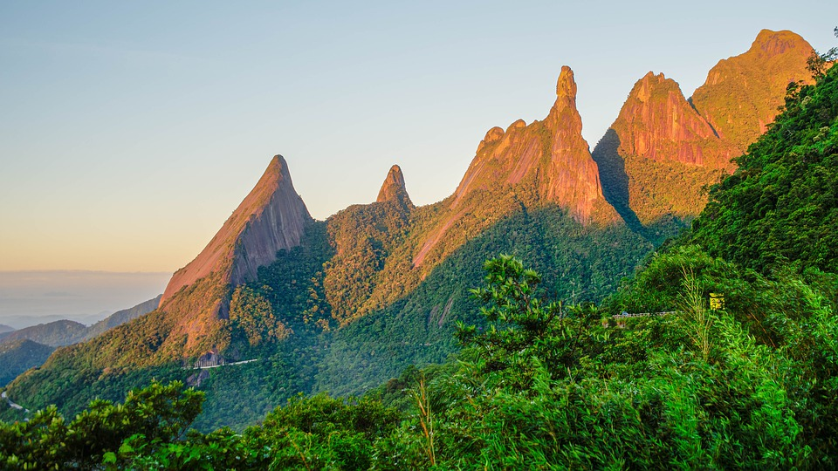
COMMENT LES HUMAINS DEVIENT-ILS RESPECTER LA NATURE?
-En suivant les règles des lieux protégés: ne pas embeter les animaux sauvages, ne pas cuellir des fleurs, ne pas marcher hors des sentiers, ne pas ramasser des galets…
-En ne polluant pas: trier ses dechets, ne pas gaspiller, réduire les rejets de gaz à effet de serre, ne pas épuisier les ressources…

Slide 11
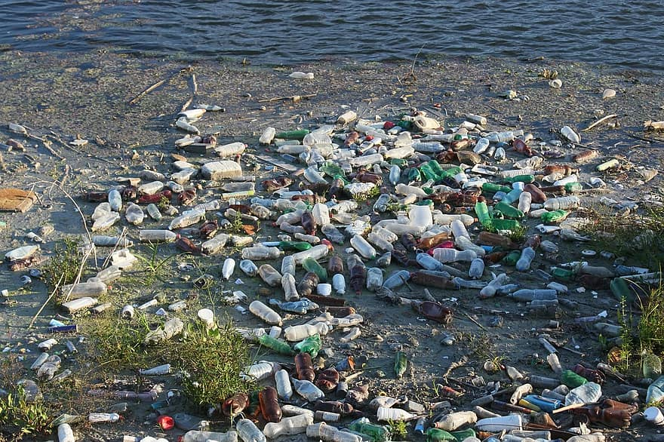
POURQUOI LES HUMAINS NE RESPECTENT-ILS PAS TOUJOURS LA NATURE
- Par mauvaise habitude ou ignorance. Awant, on ne parlait pas beacoup d’écologie ni des effets du réchaffaument climatique.
-Certaines personnes ont beacoup d’autres problèmes à affronter: pauvreté,guerre…
-Par égoisme. Des personnes préfèrent penser à leur propre intérét, à gagner de l’argent…

